Slide 1
Magyarország a kora újkorban
Történelem 6. osztály tankönyvhöz
FI-504010601/1

Slide 2
Maczkó András Pécs
Videó
MUTAT
ELREJT
Feladat
Megoldás

Slide 3
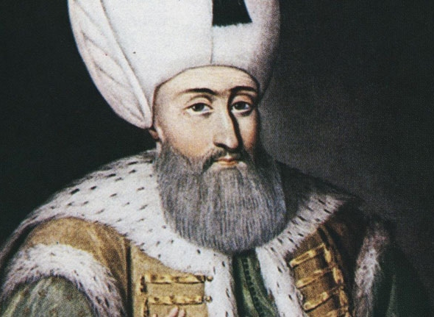
Maczkó András Pécs
A 3 részre szakadt ország
1. Ki rejtőzik a kártyák mögött? A helyes válaszra kattintva eltűnik a kártya, és láthatóvá válik a kép részlete!
1. Mikor uralkodott Mátyás?
2. Mikor volt a mohácsi csata
3. Ki volt a szultán a mohácsi csatában?
4. Ki volt a magyar király a mohácsi csatában
5. Mi volt II. Ulászló mellékneve?
janicsárok
1514
Tomori Pál
Hunyadi László
Csele
topcsik
Dobzse
Fekete sereg
6. Ki volt a nagy törökverő?
7. Ki volt a magyar csapa-tok fővezére Mohácsnál?
8. Melyik magyar király foglalta el Bécset?
9. Hogy nevezik a török gyalogságot?
10. Hogy nevezik a török lovasságot?
II. Lajos
1458-1490
Toldi Miklós
Szulejmán
Zsigmond
Jagello
11. Hogy nevezik a török tüzérséget?
12. Mi volt Mátyás zsol-dosseregének neve
13. Melyik várat védte Hunyadi 1456-ban?
14. Ki volt Nagy Lajos király hadvezére?
15. Ki volt Mátyás legendás hadvezére?
Hunyadi János
Nándorfehérvár
Kinizsi Pál
szpáhik
16. Mikor volt a Dózsa pa-rasztfelkelés
17. Milyen uralkodóház tagja volt II. Lajos?
18. Hogy hívják Hunya-di János ki-végzett fiát?
19. Ki volt magyar király és német-római császár
20. Melyik patakba fulladt II. Lajos?
Hunyadi Mátyás
1526
I. Nagy Szulejmán szultán

Slide 4
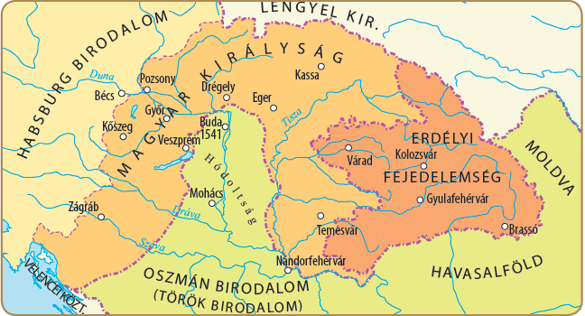
Maczkó András Pécs
A 3 részre szakadt ország
MUTAT
ELREJT
2. Szövegfeldolgozás – Mi lett a mohácsi csatának és a király halálának következménye!
A mohácsi csatát követően 1526-ban a király, II. Lajos meghalt. A következő hónapokban Magyarország kettészakadt. A nemesek egy jelentős része az ország keleti felének leggazdagabb urát, Szapolyai János erdélyi vajdát választott a királynak. Arra hivatkoz-tak, hogy II. Lajost magyar születésű királynak kell követnie. Az ország nyugati területén birtokokkal rendelkező főurak azonban Habsburg Ferdinándot választották meg magyar királynak. Támogatói azt várták tőle, hogy a Habsburgok az európai seregek élén akadályozzák meg Magyarország török kézre kerülését. A két király között évtizedes háborúskodás tört ki. Habsburg Ferdinánd hadereje kezdetben erőfölényben volt, ezért Szapolyai János a török szultánhoz fordult katonai segítségért.
Videó
21’20 – 21’57
3. A film részlete alapján mondja el, hogyan sikerült a töröknek elfoglalni Budát!
4. Nevezze meg a 3 részre szakadt Magyarország részeit, központjait, uralkodóit! 2. vázlatpont
Feladat 1
Feladat 2
MUTAT
ELREJT
Országrész neve | Központja | Uralkodó
Magyar
Királyság
Pozsony és Bécs
I. Ferdinánd magyar király
Török
Hódoltság
Buda
I. Szulejmán török szultán
Erdélyi Fejedelemség
Gyulafehérvár
János Zsigmond fejedelem

Slide 5
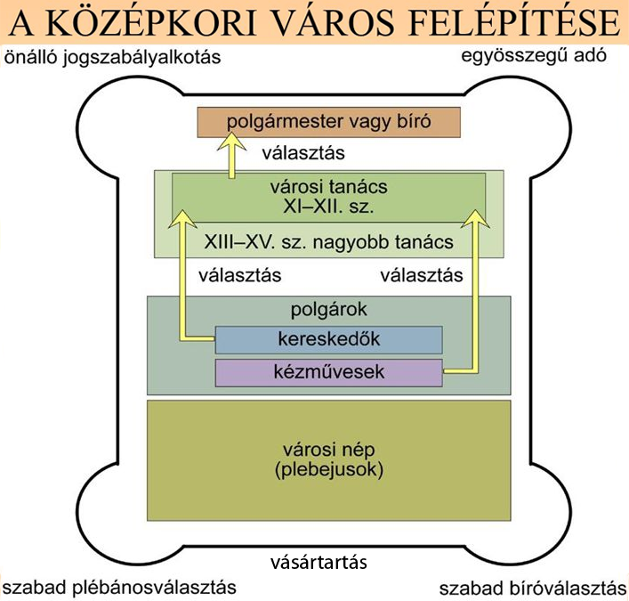
Maczkó András Pécs
A 3 részre szakadt ország
5. Nevezze meg a 3 részre szakadt Magyarország részeit, központjait, uralkodóit! Válaszért katt a kérdésre!
Az ország középső és déli területein a törökök rendezkedtek be. Országrészüket tartományokra osztották fel, amelyek irányítását egy-egy pasa végezte. A terület központja Buda volt, amelyet a budai pasa irányított. A meghódított területekre török katonák érkeztek. A földek egy részét szolgálatuk idejére, hűbérként a szpáhik kapták meg. A török gyalogosegységek, a janicsárok nem birtokadományban, hanem zsoldban részesültek. A janicsárok utánpótlását a gyermekadóból biztosították. A meghódított népek fiait családjuktól elszakították, és katonaiskolákban hithű muzulmán harcosokat és hivatalnokokat neveltek belőlük. Az adó begyűjtése a pasák feladata volt. A magyarok, annak ellenére, hogy a mohamedán lakosságnak kevesebb adót kellett fizetnie, ritkán tértek át az iszlám hitre.
6. Nevezze meg a 3 részre szakadt Magyarország részeit, központjait, uralkodóit! Válaszért kattintson a kérdésre!
1. Hogyan kormányozták a hódoltságot?
Az országrészt tartományokra osztották, és az élén pasa állt.
Milyen kiváltságai voltak a városoknak?
2. Mi volt a pasák feladata?
A tartomány irányítása, adók beszedése.
3. Mit kaptak a szpáhik szolgálatukért?
Ki állt a város élén?
Hűbérbirtokot a szolgálatuk idejére
Hogyan történt a város vezetőjének kijelölése?
4. Mit kaptak a janicsárok szolgálatukért?
Zsoldot
5. Mit jelentett a gyermekadó?
Kik a városok lakói?
Meghódított területeken a keresztény gyermekek elhurcolása, és janicsárrá nevelése

Slide 6
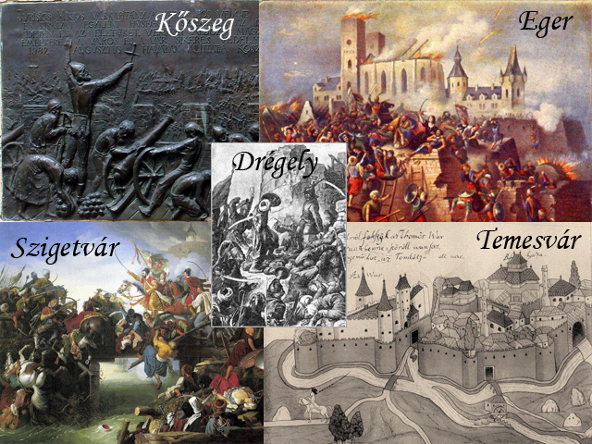
Maczkó András Pécs
Várháborúk hősei
1. Az óra anyagát a kérdések mögött meglapuló kép adja! Kattintson a helyes válaszra a kérdés eltűnik! Vigyázat vannak helytelen válaszok is!
1526
1521
1514
1. Mikor volt a mohácsi csata?
2. Mi volt az ország középső részének neve?
3. Milyen országrész lett Magyarország keleti részén?
Buda
1541
1552
Kolozsvár
Pozsony és Bécs
Székesfehérvár
I. Szulejmán
4. Milyen országrész lett Magyarország nyugati, északi részén?
5. Mi volt az északi és nyugati országrészek központja?
6. Mi volt a keleti országrész központja?
Gyulafehérvár
II. Lajos
II. Ulászló
II. Szulejmán
I. Ferdinánd
7. Mi volt a török által elfoglalt országrész központja?
8. Ki volt az uralkodó a török által elfoglalt részeken Buda elfoglalása után?
9. Ki volt az uralkodó a keleti ország-részeken Buda elfoglalása után?
János Zsigmond
Erdélyi Fejedelemség
Magyar Királyság
Török Hódoltság
10. Ki volt az uralkodó a nyugati országrészeken Buda elfoglalása után?
11. Kit választottak királynak a mohácsi csatát követően?
12. Mikor foglalta el Budát a török?
Szapolyai Jánost és I. Ferdinándot
Fráter Györgyöt
II. Lajos fiát

Slide 7
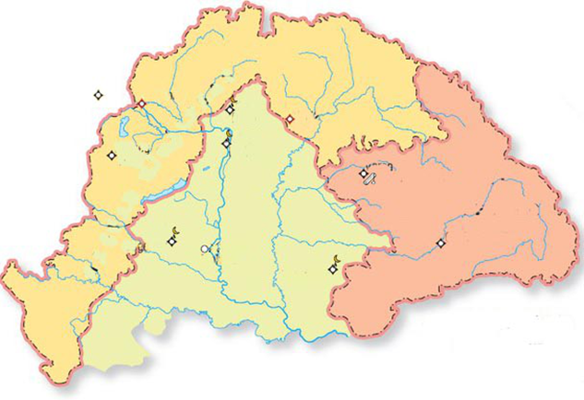
Maczkó András Pécs
Hősök a bástyán
3. Csoportmunka! Párosítsa a térkép betűit a számokkal! Keressen az interneten az ostrom-ról információt! Töltse ki a táblázat sorát!
2. Olvassa el a tk-i lecke 1. fejezetét és egészítse ki a gondolattérképet!
MUTAT
ELREJT
Forrás: FI-5040601-1 Történelem tk térképe - átalakítva
MUTAT
VÉGVÁRAK
Feladatuk, szerepük | Helyük, Elhe-lyezkedésük | Élet a végvárakban | Védelmi berendezések
ELREJT
VÉGVÁRAK
Feladatuk, szerepük | Helyük, Elhe-lyezkedésük | Élet a végvárakban | Védelmi berendezések
Környék védelme | Országrészek határainál | Várvédelem | Alacsonyabb, zömök falak
Lakosságnak menedék | Síkság és hegyvidék határán | Portyázások | Vizesárók
Utánpótlás zavarása | Magaslaton | Párviadalok | Hegyes cölöpök
Portyázás
E
B
D
C
A
Feladat
MUTAT
ELREJT
Ostrom éve | Vár neve | Várkapitány
1532 | Kőszeg D | Jurisics Miklós
1552 | Drégely E | Szondi György
1552 | Temesvár A | Losonczy István
1552 | Eger B | Dobó István
1566 | Szigetvár C | Zrinyi Miklós
Ostrom éve | Vár neve | Várkapitány
 | 1. Kőszeg
 | 2. Drégely
 | 3. Temesvár
 | 4. Eger
 | 5. Szigetvár
D
E
A
B
C

Slide 8
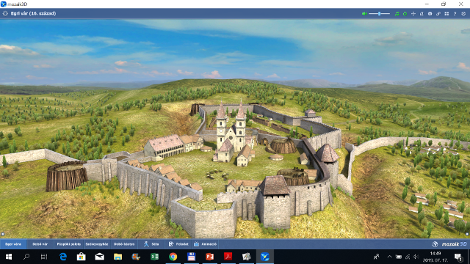
Maczkó András Pécs
Hősök a bástyán
MUTAT
ELREJT
3D
+ . A 3d animáció segítségével írja le az egri várat! Kinek a regénye tette ismertté? Ki volt a várkapitánya? Mozaweb 3d animáció! Megtekintéséhez regisztráció szükséges!
Külső vár – belső vár
Megerősített várfalak
Bástyák és kapuk a várfalon egy-egy neves várkapitányról elnevezve (pl. Dobó bástya)
Várfalon kiépített gyilokjárólakóépületek
Központjában a templom
Gárdonyi Géza: Egri csillagok
Várkapitánya 1552-es ostrom idején: Dobó István
+ Nézzék meg a youtube videót! Keressen rá mi lett a vár és a védők sorsa? Mi a Szondi két apródja vers történeti háttere?
MUTAT
ELREJT
Videó
Az alsó palánkvár felgyújtása után a védők visszavonultak a sziklán magasodó felsővárba, melynek kaputornyát a törökök tüzérsége hamarosan földig rombolta. A magyar végváriak még életben maradt katonái végül a harmadik napon halált megvető bátorsággal kitörtek, és Szondy kapitánnyal az élen mind hősi halált haltak a véres közelharcban, csak a várkapitány két apródja, Libárdy és Sebestyén maradt életben, akiket Szondi már korábban Ali basához küldött, kérve, hogy életükről gondoskodjék. A rommá lőtt várat a hódítók helyreállították és őrséget helyeztek el benne. Forrás: https://hu.wikipedia.org/wiki/Dr%C3%A9gely_v%C3%A1ra
+ Szigetvár 1566-os ostromáról készült animáció segítségével mondjátok el az ostrom történetét?
Videó

Slide 9
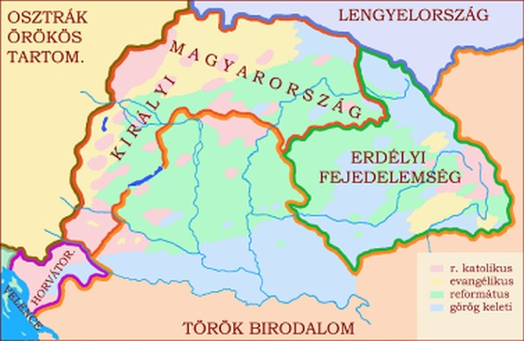
Maczkó András Pécs
Hitviták Magyarországon
0’55 – 1’54
1. Ismétlés – Csoportosítsa a protestáns egyházak irányzataihoz tartozó elemeket!
Feladat
2. A videó részlet segítségével válaszoljon, hogyan és miért terjedhetett gyorsan a reformáció tanai!
Videó
MUTAT
ELREJT
Első terjesztők külföldön tanuló diákok, papok – gyors terjedés okai: a 2, majd 3 részre szakadt ország uralkodói nem akarták magukat gyengíteni a reformáció üldözésével. A Török Hódoltságban a keresztények fejadót fizettek
3. Válaszoljon a kérdésekre a térkép és a videó alapján!
Videó
2’00 – 2’48
MUTAT
ELREJT
Mit ábrázol a térkép?
Magyarország vallási térképe a 16. században
Mely vallások voltak a legelterjedtebbek hazánkban?
Református, görögkeleti, evangélikus, katolikus egyházak
A reformáció mely irányzatai terjedtek el leginkább? 1 vázlatpont
Református, evangélikus és szentháromságtagadó - unitárius
Mi lehet a területi eloszlás oka?
Északi és erdélyi városok német lakossága lutheri irányzat, magyar világi földbirtokosok – kálvini irányzat, Erdély unitárius
Forrás: http://mek.oszk.hu/
11800/11891/html/m16582341.jpg
Mit jelent a vallásszabadság fogalma?
1568 – Torda - Minden ember szabadon gyakorolhatja hitét

Slide 10
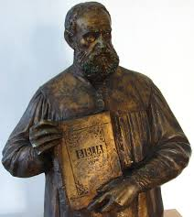
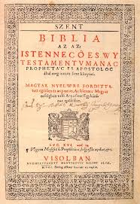
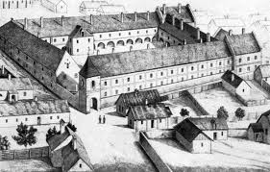
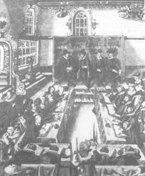
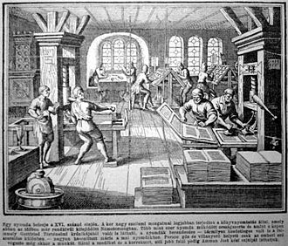
Maczkó András Pécs
Hitviták Magyarországon
5. Válaszoljon a kérdésekre! Válaszért kattintson a kérdésre!
4. Rendezze a képekhez a reformáció kulturális következményeit!
Hitviták
MUTAT
A sárospataki református főiskola kollégiuma előírta hallgatóinak a latin beszéd és írás gyakorlását, megtiltotta ugyanakkor az anyanyelv használatát. A felelést hetenként kétszer követelték, és nem tűrték a súgásokat. Ha valaki nem adta meg a feletteseinek a tiszteletet, vagy nem megfelelő ruházatban jelent meg, esetleg a fejét török módra borotválta, pénzbüntetést fizetett. Megtiltotta a sárospataki kollégium a búcsúlakomák és az ivászatok rendezését, az iskolában való mulatozást, a születésnapoknak lakomával történő megünneplését.
Károlyi Gáspár
ELREJT
Vizsolyi magyar nyelvre fordított Biblia
Forrás: http://biblia.hu/
bibliaforditasok_a_reformacio_
korabol/pictures/big/701k.jpg
Kollégiumok, iskolák
Károlyi Gáspár
Forrás: www.parokia.hu/
Könyvnyomtatás
Hitviták
hu.wikipedia.org/wiki/Debrecen_kulturális_élete
Forrás: https://static-cdn.arcanum.hu/
nfo-resources/pannon_pic/pannon/
panny-235-1.jpg
hu.wikipedia.org/wiki/Debrecen_kulturális_élete
Milyen nyelven folyt az oktatás?
Kollégiumok, iskolák
Miért kellett pénzbüntetést fizetni?
Vizsolyi magyar nyelvre fordított Biblia
Könyvnyomtatás
Forrás: https://hu.wikipedia.org/wiki/
K%C3%B6nyvnyomtat%C3%A1s
Mi tilt a kollégium?

Slide 11
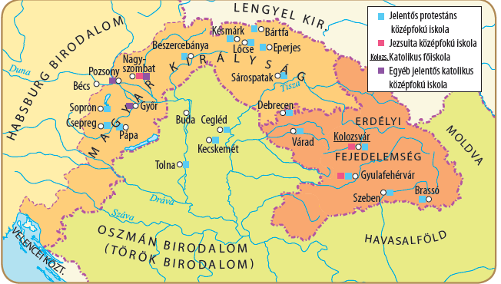
Maczkó András Pécs
Hitviták Magyarországon
6. Nevezzen meg 3-3 jelentős református és katolikus iskolát hazánkban!
Például:
Református középfokú iskola:
Debrecen,
Sárospatak,
Kolozsvár
Katolikus középfokú iskolák:
Nagyszombat,
Pozsony,
Sopron
(Pannonhalma)
MUTAT
ELREJT
Forrás: FI-504010601-1 Történelem tk 6. o
6. Rendszerezze az ellenreformáció módszereit Magyarországon a megadott szempontok szerint!
protestáns templom építése tilos
MUTAT
Erőszakos módszerek | Erőszakmentes módszerek
protestáns templom építése tilos
oktatás
oktatás
ELREJT
protestáns lelkészek üldözése
hitviták
hitviták
kínzások
barokk templomok pompája
protestáns lelkészek üldözése
kínzások
barokk templomok pompája

Slide 12
Maczkó András Pécs
Fejedelemség a hegyek között
1’14 – 2’03
Videó
1. A videó részlete alapján számoljon be az Erdélyi Fejedelemség születéséről és a Török Birodalommal való kapcsolatáról! 1, vázlatpont
MUTAT
ELREJT
I. Szulejmán Buda elfoglalása után Szapolyai utódának, János Zsigmondnak adta az Erdélyi Fejedelemséget, amely a székely és a szász székekből, erdélyi magyar vármegyékből és a Partiumból (Részek) állt. Önálló, de hűbéri viszony fűzi a Török Birodalomhoz: évi adót fizet, nem egyesülhet a Magyar Királysággal, engedély nélkül nem vezethet háborút.
2. Keressen rá az alábbi fogalmak jelentésre!
MUTAT
ELREJT
Hajdúk:
Fegyveres marhapásztor
Rend:
Azonos jogokkal és kötelezettségekkel rendelkezők csoport.
Felségárulás:
Az uralkodó hatalommal szemben hűtlenség
MUTAT
ELREJT
3. Rendezze az eseményeket, Bocskai felkelés okai, illetve eredménye! 2. vázlatpont
Bocskai felkelés okai | Bocskai felkelés eredménye
1606 Bécsi béke
Császári zsoldosok garázdálkodása
Császári zsoldosok garázdálkodása
1604 Bocskai felkelés
Erőszakos ellenreformáció
Erőszakos ellenreformáció
1606 Bécsi béke
1604 Bocskai felkelés
15 éves háború sok pénzt emészt fel
15 éves háború sok pénzt emészt fel
Bocskai katonai sikerei
Bocskai katonai sikerei
Rendi jogok megsértése
Hajdúk felfogadása, majd letelepítése
Hajdúk felfogadása, majd letelepítése
Rendi jogok megsértése
Felségárulási perek
Felségárulási perek

Slide 13
Maczkó András Pécs
Fejedelemség a hegyek között
Készítsen vázlatot Erdély aranykora címmel! Katt a feladat szövegére a helyes válaszért!
Az Erdélyi Fejedelemség fénykora Bethlen Gábor időszakában (1613–1629) bontakozott ki. Bethlen Gábor uralkodása alatt Erdély gazdasági, kulturális és diplomáciai tekintetben is az aranykorát élte. Intézkedéseinek eredményeképpen pezsgő élet alakult ki a fejedelemség területén. Bethlen fellendítette Erdély gazdaságát, jó pénzt veretett, szabályozta a legfontosabb árucikkek kivitelét, bizonyos árucikkekkel csak a fejedelem kereskedhetett. Gondja volt az ipar fejlesztésére is. Külföldi mesterembereket hívott az országba, fejedelmi pompájú épületeket emeltetett, bányászok Erdélybe költöztetésével fejlesztette a nemesfémbányászatot is. Bevételei nagy részét a fejedelem a hadseregre költötte. Bethlen Gábor többször hadjáratot vezetett a Habsburg Birodalom ellen, hadaival mélyen benyomult a Magyar Királyság északi területeire. Az erdélyi fejedelem a rendi jogok és a protestáns vallás védelmében sikeresen lépett fel. Az egyik hadjáratot követő békében Felső-Magyarország hét vármegyéjét átcsatolták a fejedelemséghez. Bethlen Gábor Gyulafehérváron protestáns főiskolát alapított, ahol főleg nyelvi és teológiai képzést nyújtottak. A tanulmányok érdekében gondoskodott gazdagon felszerelt könyvtárról is.
Erdély aranykora
Bethlen Gábor
Politikai törekvés:
Cél: a 3 részre szakadt Mo. újraegyesítése
gazdasági
pénzverés
kereskedelem támogatása
iparfejlesztés
nemesfém bányászat
kultúra: iskolák, könyvtár

Slide 14
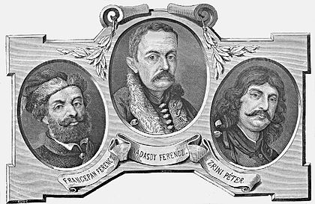
Maczkó András Pécs
Együttműködés és szembenállás a Habsburgokkal
A videó részlet segítségével válaszoljon a kérdésre, hogy mi volt Zrínyi célja, és milyen eredményeket ért el?
Nézzen utána, hogy ki volt Zrínyi Miklós és hogyan halt meg? 1. vázlatpont
MUTAT
ELREJT
Videó
Zrínyi Miklós a szigetvári hős dédunokája, költő, hadvezér, célja: aktívabb török elleni harc, határokon bevethető hadsereg, sikerei: téli hadjárat, eszéki híd felégetése, halála: 1664 vadászaton vadkan felöklelte
9’30 – 10’48
11’03 – 12’41
A videó részlet segítségével válaszoljon a kérdésekre ? 2. vázlatpont
MUTAT
ELREJT
Videó
Mikor volt a szentgotthárdi csata?
1664
Mi volt a csata eredménye és jelentősége?
A keresztény csapatok részleges győzelme, a török támadást sikerült megállítani
Mivel zárult a törökkel folytatott harc a csata után?
Vasvári béke
Miért a török diktálja a feltételeket?
A keresztény csapatoknak csak részleges győzelmet sikerült aratni
Ki vett részt a Wesselényi összeesküvésben, mi volt a célja?
Wesselényi Ferenc, Zrínyi Péter
Keresse meg a lecke szövegében, hogy mi lett a Wesselényi összeesküvés megtorlása? 2. vázlatpont
Megtorlás
vezetők kivégzése:
Frangepán Ferenc, Zrinyi Péter, Nádasdy Ferenc
korlátlan királyi hatalom
végvárakba idegen katonák
protestánsok üldözése
MUTAT
ELREJT
Forrás: FI-504010601-1 Történelem tk 6.o
Szentgotthardi csata: https://www.youtube.com/watch?v=6iaNBVYKhTs

Slide 15
Maczkó András Pécs
Együttműködés és szembenállás a Habsburgokkal
A szöveg segítségével készítsen rövid címszavas vázlatot a Thököly mozgalomról? Katt a feladatra a megoldásért!
Az intézkedések hatására egyre nőtt a Habsburgokkal elégedetlenek száma (végvári vitézek, sérelmeket elszenvedett nemesek). Közülük azokat, akik Erdély és a Magyar Királyság határvidékén gyülekeztek, és hajlandóak voltak a fegyveres harcra is, kurucoknak nevezték. A kurucok élére a fiatal Thököly Imre állt. Fegyveres harcok eredményeként a Habsburgok hadereje kiszorult a Magyar Királyság északkeleti részéről, és Thököly vezetésével létrejött a Felső-magyarországi Fejedelemség (1682). Thököly Imre, az erdélyi fejedelmekhez hasonlóan, a török szultán hűbérese lett . Magyarország immár négy részre szakadt: a Magyar Királyságra, Erdélyre, a hódoltságra és az újonnan létrejött kuruc fejedelemségre. Az így kiszakított országrészen Thököly a török támogatásával uralkodott, és Zrínyi Ilonával kötött házassága révén hozzájutott a Rákócziak birtokaihoz is. Zrínyi Ilona ugyanis I. Rákóczi Ferenc özvegye volt. A kuruc fejedelem hatalma rövid ideig tartott. A Habsburg-uralkodó nem akart vele tárgyalni, és a török is megvonta tőle a bizalmát. Miután elvesztette támogatóit, a katonái is hamarosan elpártoltak mellőle. Életét az Oszmán Birodalomban fejezte be.
Thököly kurucmozgalom
Thököly Imre - Zrinyi Ilona 2. férje
Elégedetlenség a Habsburg uralommal szemben
Kurucok: elégedetlen felkelők
kurucok támogatásával létrehozza a Felső-magyarországi Fejedelemséget
Török Birodalom hűbérese
vereség
emigráció

Slide 16
Maczkó András Pécs
A török kiűzése Magyarországról
45’15 – 46’35
Videó
A videó részlet segítségével válaszoljon a kérdésekre! Katt a kérdésre a megoldásért!
3’25 – 4’40
Videó
Mikor volt Bécs ostroma?
1683
Ki volt a Habsburg császár?
I. Lipót
Kivel sikerült szövetséget kötni a Habsburg császárnak?
Sobieski János lengyel uralkodóval
Mi volt a siker oka?
A török hadsereg elmaradott, jól képzett és felszerelt császári katonák, összefogás
Mi volt a Szent Liga?
A török ellenes szövetség: pápa, lengyelek, Habsburgok, Velence
Számoljon be Buda visszafoglalásáról a részlet alapján! Ki volt a vezető, mi segítette a támadókat?2 pont
1686 júniusában Lotharingiai Károly herceg és a bajor választófejedelem körülbelül nyolcvanezer katonával zárta körbe a budai várat, amelyet Abdurrahman budai pasa védett tizenötezer harcosával. Buda falai alatt franciák, spanyolok, angolok, németek harcoltak, soraik között magyar végvári vitézekkel, kurucokkal és hajdúkkal. Az ostrom kezdetén felrobbant egy lőportorony, óriási károkat okozva, de ez a török védőket nem tántorította el attól, hogy a végsokig kitartsanak. Lotharingiai Károly július végén általános rohamot vezényelt, de a janicsárok visszaverték a keresztény ostromlókat. A török felmentő sereg
érkezésekor a vár még Abdurrahman pasa kezén volt, a Szent Liga erői viszont megfutamították a vár felmentésére érkező törököket. Szeptember 2-án, kora délután a keresztény seregek egy erőteljes ágyútűz után megrohamozták a vár rommá lőtt falait. Az ostromlók sikeresen betörtek a várba, és hamarosan annak belső részén küzdöttek. A lófarkas zászlót Petneházy Dávid tépte le a vár faláról. Ezért a hőstettéért az oroszlánként küzdő Petneházyt a császár kitüntette: aranyláncot adott át neki. Pedig „a budai oroszlán” nemrégen még kapitányként harcolt Thököly seregében, és csapatával többször legyőzte a császáriakat. A kuruc fejedelem elfogásakor Petneházy átállt a császár hűségére, akinek nagy szüksége volt tapasztalt katonákra.
Hogyan zárultak a török elleni harcok, milyen következményekkel jártak Magyarországra nézve! 2-3. vázlatpont
47’38 – 49’05
Videó
MUTAT

Slide 17
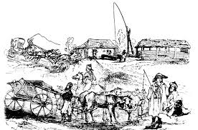
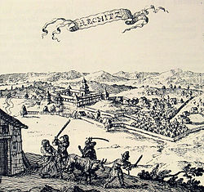
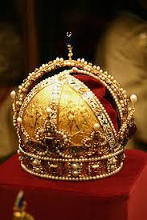
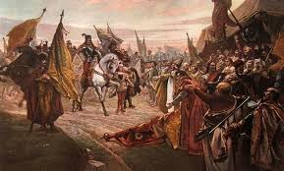
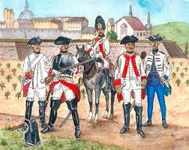
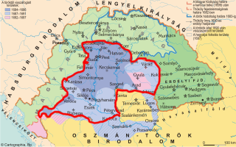
Maczkó András Pécs
Rákóczi szabadságharc
1. Két csapat versenye 5 témakörben 100-500 pont közötti kérdésekkel (Jeopardy kvíz)!
Feladat
2. Rendezze az szabadságharc kitörésének okait a képekhez! 1 pont
Forrás: https://mindennapoktortenete.blog.hu/
2014/03/30/
Töröktől visszaszerzett
területek kisajátítása
Forrás: https://hu.wikipedia.org/
wiki/Hadiadó
Jobbágyteher nő:
Hadfelszerelés szállítása
Hadsereg túlkapásai
Korlátlan királyi hatalom
Jobbágyteher nő:
Katonák ellátása
Szabad királyválasztás
jogának megszüntetése
Forrás: https://turul.info/napok/onodiogy
Forrás: https://hu.wikipedia.org/
wiki/Osztrák_császári_korona
Forrás: http://m.blog.hu/cs/csurtus/image/0
Temesvar/Tusko/Mercy/katonák.jpg
https://cms.sulinet.hu/get/d/11373fe9-aa95-4734
-812d-e99ee1300bc9/1/3/b/Normal/18_00.jpg

Slide 18
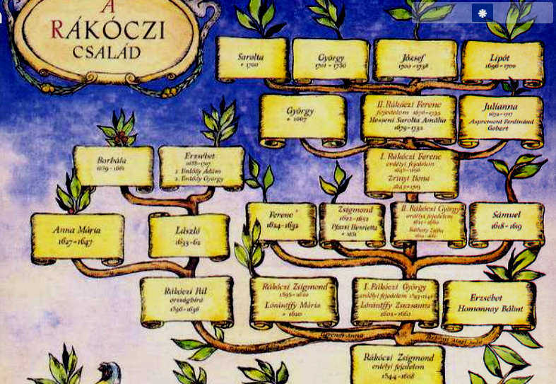
Maczkó András Pécs
Rákóczi szabadságharc
ELREJT
3. Ábraelemzés – Válaszoljon a kérdésekre az ábra és tudása alapján! Válaszért kattintson a kérdésre! A válasz(ok) eltüntetéséért az ELREJT dobozra!
1. Kik voltak II. Rákóczi Ferenc szülei?
I. Rákóczi Ferenc és Zrínyi Ilona
2. Milyen rokonságban állt Zrínyi Péterrel?
Zrínyi Péter Zrínyi Ilona apja volt, tehát II. Rákóczi Ferenc nagyapja
3. Milyen tisztséget viselt apja és apai nagyapja?
I Rákóczi Ferenc és II. Rákóczi György erdélyi fejedelmek voltak.
5. Hány testvére volt II. Rákóczi Ferencnek?
2 - György és Julianna
6. Hány gyermeke volt II. Rákóczi Ferencnek?
4 – Sarolta, György, József, Lipót

Slide 19
Maczkó András Pécs
Rákóczi szabadságharc
MUTAT
Videó
5’20 – 7’00
3. A videó részlet segítségével válaszoljon! Hogyan bontott zászlót a felkelés? Mi lett a szabadságharc jelmondata?
Esze Tamás felkeresi Lengyelországban Rákóczit, aki vállalja, hogy a felkelés élére áll. Elküldi zászlóját a felkelés jelmondatával: Cum Deo pro Patria et Libertate – Istennel a hazáért és a szabadságért!
4. Állítsa sorrendbe az eseményeket a szöveg alapján?
MUTAT
ELREJT
Hamarosan az ország jelentős részét a kurucok ellenőrzésük alá vonták. Gyors sikereiket részben annak is köszönhették, hogy a Habsburg-uralkodó seregei már közel 3 éve a franciákkal háborúztak. A felkelés zászlóbontását követően császáriak oldalán harcoló csapatok, akiket labancoknak hívtak, az ország nagy részében visszaszorultak. A győzelmek hatására Rákóczit Magyarország vezérlő fejedelmévé választották. Ezt követően 1707-ben, az ónodi országgyűlésen kinyilvánították a Habsburg-ház trónfosztását. A trónfosztástól a szabadságharc ügyének európai felkarolását remélték. Rákóczi állama elszakadt a Habsburg Birodalomtól. A legelső feladatai között volt Rákóczinak egy ütőképes hadsereg megszervezése, felfegyverzése és ellátása.
5
Rákóczi vezérlőfejedelemmé választása
4
Az ország nagy része kuruc kézre kerül
2
A szabadságharc zászlóbontása
1
6
3
Felkelő hadsereg megszervezése
A Habsburg-francia háború kezdete
Habsburg ház trónfosztása
5. Csoportosítsa a szabadságharc bukásának okait?
MUTAT
ELREJT
A: Jobbágy és földesúr közötti ellentét
Gazdasági okok | Társadalmi okok | Hadászati okok
B: Csökken az ország termelőképessége
B:
A:
C:
C: Nincs pénz a hadsereg fenntartására
E:
D:
G:
D: Általános adózást ellenzi a nemesség
F:
H:
I:
E: Kuruc sereg fegyelmezetlen
F: Rákóczi rézpénze elveszti értékét
G: Képzetlen katonák és tisztek
H: Nincs külföldi szövetséges
I: Akadozik a sereg ellátása

Slide 20
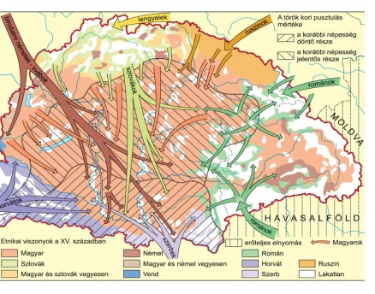
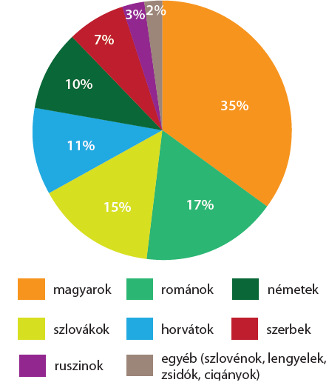
Maczkó András Pécs
Magyarország a Habsburg Birodalomban
1. Mi jellemezte Magyarország helyzetét a Habsburg birodalmon belül? Katt a kérdésre a válaszért!
A Rákóczi-szabadságharcot követően Magyarország a Habsburg Birodalom része lett , de bizonyos fokú önállóságot élvezett.. Magyarországon az uralkodó kénytelen volt a rendekkel együtt kormányozni. Önálló magyar hadsereget nem állítottak fel. A magyar egységeket beolvasztották a közös állandó birodalmi hadseregbe. A magyar alakulatokat gyakran a birodalom más szegleteiben állomásoztatták.
2. A térkép és a diagramm segítségével válaszoljon a kérdésekre! 2 vázlatpont
Hazánk mely részei néptelenedtek el leginkább?
Török Hódoltság, Alföld, Erdély
Milyen utakon igyekeztek benépesíteni ezeket a területeket?
Belső vándorlás, szervezett betelepítés, spontán bevándorlás
Mely népcsoport érkezett vajon szervezett módon?
Birodalmi németek
Mi lett a benépesítés következménye?
Magyarország soknemzetiségű ország
Hány % a magyarok és nemzetiségek aránya?
Magyar: 35 % nemzetiségek: 65 %
Melyek a legnagyobb lélekszámú nemzetiségek?
Románok, szlovákok, horvátok, németek
Forrás: http://matt.ucoz.hu/jobbagy/magyarorszag_benepesulese.jpg

Slide 21
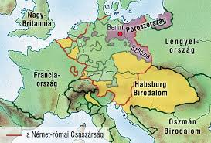
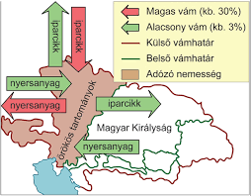
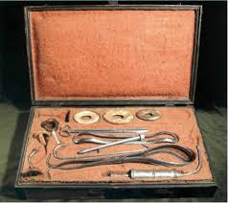
Maczkó András Pécs
Magyarország a Habsburg Birodalomban
3. Rendezze Mária Terézia intézkedéseit a képekhez! Kattintson a képre a megoldásért!
Forrás: http://tortenelemcikkek.hu/sites/default/
files/4.01poroszorszag.jpg
Habsburg örökösödési háborúk
Kettős vámrendszer
Tanügyi rendelet
Úrbéri rendelet
Forrás: https://ado.hu/images/615x/resize/a-kettos-vamhatar-mukodese_0shzdrtw.png?v=1
Egészségügyi rendelet
Forrás: https://www.sulinet.hu/oroksegtar/data/
muzeumok/mamutt_evkonyv_11/pages/images/002_kozlemenyek_clip_image001_0000.jpg
Forrás:http://www.magyarmercurius.hu/sites/default/files/images/ratio_educationis.jpghttp://slideplayer.hu/slide/2081715/
https://www.mozaweb.hu/course/tortenelem_7/jpg_big/t7t-058_habsburg-maria-t.jpg

Slide 22
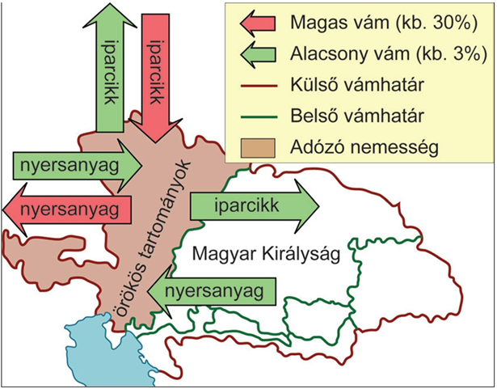
Maczkó András Pécs
Magyarország a Habsburg Birodalomban
4. Ábraelemzés – Az ábra segítségével válaszoljon a kérdésekre!
Milyen cikkek behozatalát gátolja a vámrendszer az Birodalomba?
Iparcikkek
Milyen cikkek kivitelét gátolja a vámrendszer az Birodalomból?
Nyersanyagok, mezőgazdasági termékek
Hol húzódnak a határok?
Birodalmi határ, valamint belső vámhatár Magyarországnál
Milyen cikkek kivitelét támogatja a rendszer az örökös tartományokba?
Iparcikkek
Milyen cikkek behozatalát támogatja a rendszer az örökös tartományokból?
Nyersanyag és mezőgazdasági termékek
5. A szövegből nevezze meg a magyar társadalom egyes rétegeit!
Forrás: https://ado.hu/images/615x/resize/a-kettos-vamhatar-mukodese_
0shzdrtw.png?v=1
A magyar társadalom az évszázadok során keveset változott. A nemesség megőrizte jogait és kiváltságait. A leggazdagabb nemesek alkották az arisztokráciát. Hatalmas birtokaik és politikai befolyásuk révén tevékenyen részt vettek az ország irányításában. A nemesség gerincét alkotó köznemesség a vármegye életének irányításában játszott vezető szerepet. Az elszegényedett, vagyontalan kisnemesek a jobbágyokéhoz hasonló életkörülmények között éltek. A jobbágyok tették ki a társadalom döntő többségét. Tíz emberből kilenc ehhez a réteghez tartozott. A vagyonosabbak telekkel rendelkeztek, és a földön vagy a ház körül végzett munkához másokat – például zselléreket – is alkalmaztak. A jobbágyi társadalom legszegényebb rétegét
a zsellérek alkották, akik nem rendelkeztek földdel. A jobbágyok ügyeiben a földesúr joghatósága döntött. Az adók fizetése mellett részt kellett venniük a hadsereg ellátásában és szállításában is. A városi polgárság száma nőtt, de még így is elenyésző volt

Slide 23
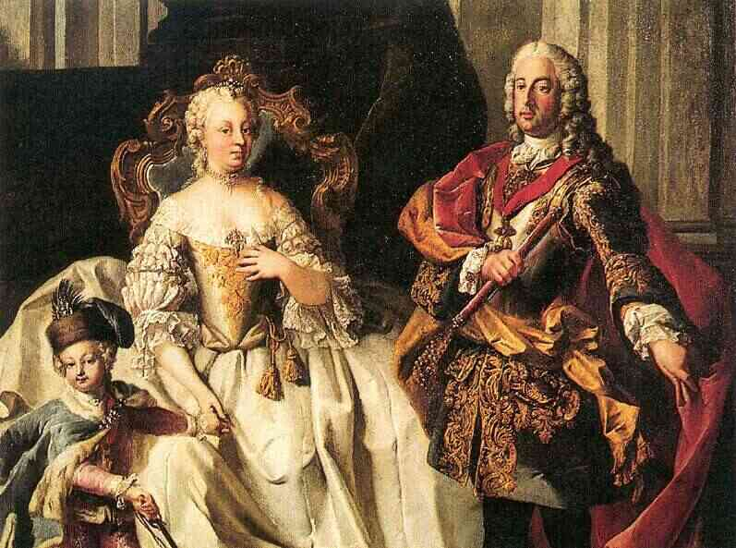
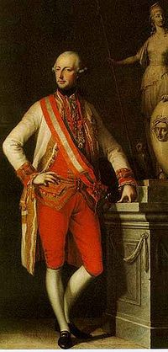
Maczkó András Pécs
Boldoggá tenni Magyarországot
1. Párosítsa! A helyes magyarázatra kattintva látható a kép részlete! A 12-es az utolsó!
Felső-magyarországi Fejedelemség uralkodója
1.
kurucok
2.
labancok
3.
Szent Liga
4.
Thököly Imre
Törökellenes szövetség a pápa kezdeményezésére
5.
nemzetiség
6.
II. Rákóci Ferenc
7.
úrbér
8.
fegyverváltság
1703-11 között zajló szabadságharc vezetője
Istennel a hazáért és a szabadságért
9.
Cum Deo pro Patria et Libertate
10.
kettős vámrendszer
11.
karlócai béke
12
Ratio Educationis
Elégedetlen felkelők a Habsburg uralom ellen
Osztrák császári katona gúnyneve
Mária Terézia és családja a kis Józseffel
II. József
A földesúrnak fizetett szolgáltatások összessége
A birodalom külső határán húzódott az egyik vámhatár, Ausztria és Magyarország közötti határ pedig a másik.
Magyarország nagy részének török uralom alól felszabadulását tartalmazó okirat
Egy adott állam területén élő más nyelvű és kultúrájú népcsoport
A visszahódított területeken csak a birtok értékének 10%-át kitevő összeg lerovása után kaphatták meg földjüket a birtokosok.
Mária Terézia tanügyi rendelete

Slide 24
Maczkó András Pécs
Boldoggá tenni Magyarországot
2. Párosítsa II. József intézkedéseit a magyarázatukkal!
1. Kalapos király
2.
Szabad vallásgyakorlás biztosítása
2 Türelmi rendelet
7.
Azok a szerzetesrendek működhettek, amelyek gyógyítással és oktatással foglalkoztak.
3. Jobbágyrendelet
6.
A latin nyelv helyett az egész birodalom államnyelve a német
4. Kerületi rendszer
8.
Halálos ágyán minden rendeletét visszavonja.
5 Felvilágosult önkényuralom
5.
A felvilágosodás szellemében rendeletekkel kormányoz.
6. Német nyelv hivatalos
4.
Megszünteti a vármegyéket, helyettük 10 kerületre osztotta az országot.
7. Szerzetesrendek feloszlatása
1.
Nem koronáztatja magát királlyá, hogy ne kelljen felesküdnie a hagyományokra.
8. Nevezetes tollvonás
3.
Lehetővé teszi a jobbágyok szabad költözését, házasodását és szabad pályaválasztását.
3. Csoportosítsa, kinek a nevéhez fűződnek az intézkedések, események! Mária Terézia (M), II. József (J)
J
Nevezetes tollvonás
M
Úrbéri rendelet
M
Uralkodása:1740 - 1780
M
Egészségügyi rendelet
M
Osztrák örökösödési háború
M
Tanügyi rendelet
J
Jobbágyrendelet
J
Nyelvrendelet
J
Türelmi rendelet
J
Uralkodása: 1780 - 1790

Slide 25
Maczkó András Pécs
Összefoglalás
Összefoglalás – Események, személyek, fogalmak és összefüggések összefoglaló lapja – Felkészülés a témazáróra
LINK
Összefoglaló óra anyaga - prezentáció
LINK 1
Kikérdező weblap – tanulásmódszertan - személy
LINK 2
Kikérdező weblap – tanulásmódszertan - esemény
LINK 3
Kikérdező weblap – tanulásmódszertan - fogalmak
LINK 4
Térképen adott helyek megnevezése
LINK 5
Csapatjáték – Equizshow 5 témakörben
LINK 6

